Slide 1

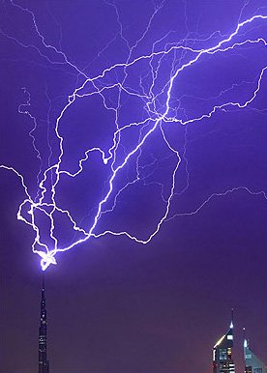
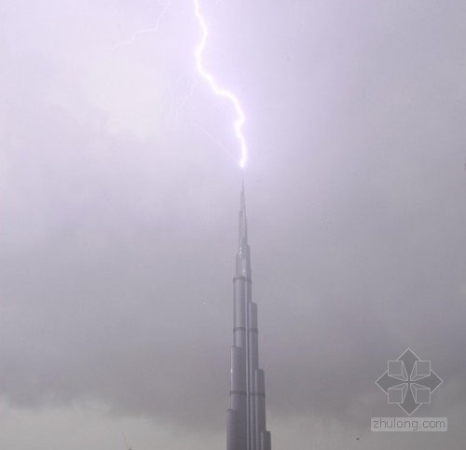
大学物理III-2电子课件

Slide 2


物理学
物理学是一门研究物质结构和相互作用以及它们的基本运动规律的自然科学。它起始于伽利略和牛顿的年代。经过三个多世纪的发展，它已经成为一门有众多分支的、令人尊敬和热爱的基础科学。

Slide 3

为什么学大学物理?

Slide 4
学物理有什么用
取决于我们想做什么样的人：
如果我们的人生目标就是赚钱、买房、买车、娶妻生子养活家人，那么学习物理学和其他科学知识也许不会对我们实现这样的人生目标提供直接的帮助。
Notes:
4

Slide 5
但是，如果我们在人生最基本的吃喝拉撒之外，还对这个世界有一种诡异的好奇心：
■ 你想知道为什么手机能够使你同地球上另一个角落的
人通话？
■ 你想知道为什么卫星GPS导航定位能够精确到几米范围
之内？
■ 你想知道为什么键盘是电脑辐射最大的地方？
■ 你想知道为什么天空是蓝色，太阳是红色？
■ 为什么光速不可超越，人不能穿墙？
……………………

Slide 6
● 我们学习了电磁学，知道电磁相互作用是人不能穿墙的原因，是电磁波
的存在使得手机能够让你与心上人联系；
● 我们求解麦克斯韦方程组，知道当电子有加速度时便会向外辐射电磁波，
而当你用手按下键盘按钮时，会产生一个电脉冲，电子被加速，于是就有
了电磁波辐射；
● 我们学习相对论，知道光速是物质相互作用传递的极限速度，同时也知道
是相对论的计算修正使得GPS导航如此精确；
● 此外，我们还会从书中学得瑞利散射，散射强度与散射光频率四次方成正
比，当太阳光入射到地球时，紫色光被臭氧层吸收，蓝色光频率最高，散
射最强，透射便最弱，红色光频率最低，散射最弱，透射便最强，于是天
空一片蔚蓝，唯有太阳是一轮红日。

Slide 7
大学物理学什么?

Slide 8
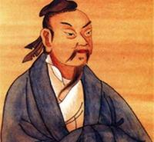
判天地之美，析万物之理。
——庄子
After exploring the beauty of the universe, analyzing the truth lying in everything and scrutinizing the perfection of ancient saints.
庄子（约前369－前286）
战国时哲学家，道家学派代表人之一。
主张“天人合一”和“清静无为”。

Slide 9
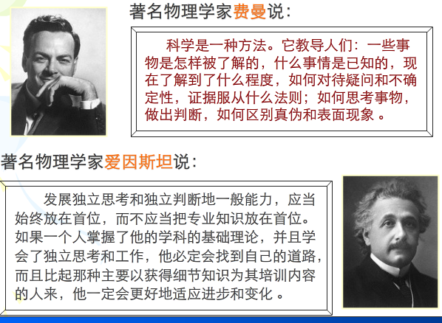

Slide 10

怎样学好大学物理？
1、知识与技能
关注三个方面：
2、过程与方法
3、情感、态度与价值观

Slide 11
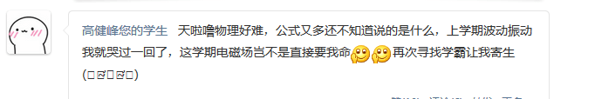

Slide 12
知识与技能
在“知识与技能”方面：
需要学习概念、定律、模型以及实验技能。此外，还应该了解物理学与自然、社会、科学技术的相互关系。
培养目标不同，教学内容的选取就不同，或者教学内容的侧重点就不同。

Slide 13
过程与方法
在“过程与方法”方面：
需要经历科学探究的过程，动手实践，学习科
学方法，体会科学思想，形成自主学习的能
力。

Slide 14

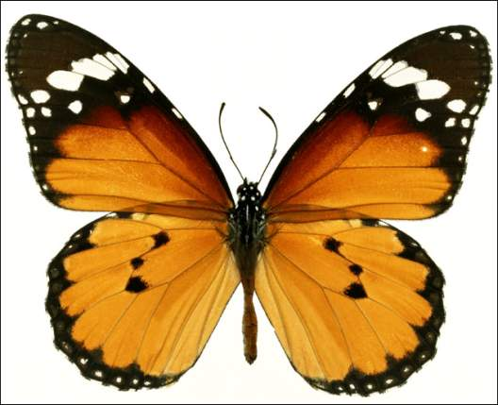
物理学与思维观念
蝴蝶效应
差之毫厘 谬以千里

Slide 15
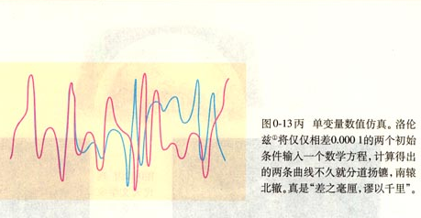
洛仑兹的“蝴蝶效应”：
一只蝴蝶在巴西扇动翅膀，有可能
在美国得克萨斯引起一场龙卷风。

Slide 16
情感、态度、价值观
在“情感态度价值观”方面
需要培养学习物理的兴趣和激情，感受自然规律的和谐与奇妙，领悟其中的意义，养成科学精神和科学态度。

Slide 17

注意学习四环节
预习
交流
作业
复习

Slide 18

怎样才能学好物理?
1. 善于自主学习（预习）
2. 善于思考（课堂上积极主动参与）
3. 及时查漏补缺（课后巩固）
4. 在日常生活中能联系所学的物理知识

Slide 19
本学期课程内容
第五章 真空中的静电场（6 学时）
第六章 静电场中的导体与电介质（6 学时）
第七章 恒定电流与恒定磁场（9 学时）
第八章 电磁感应 电磁场基本规律（6 学时）
以上四章为电磁学部分

Slide 20
讲课形式
多媒体PPT和板书结合
PPT:开阔视野:照片,录像,短时间大量信息
板书:重要概念的推导,重要例题,物理图象
上课时间
每周 星期四 上午1, 2节课

Slide 21
缺课问题
争取半学期左右认识全大家
对己不利
大学物理考试通不过
成绩评定
平时小测验、作业和考勤: 40%
期中考试: 10%
期末考试: 50%

Slide 22

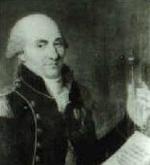
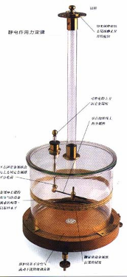

电磁学

Slide 23
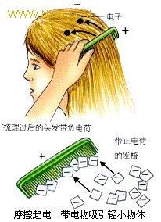
生活中的电和磁

Slide 24
电磁学（electromagnetics）
一、电磁理论的建立和发展
电磁学是研究电磁现象及其基本规律的一门学科。它主要研究电荷、电流产生电场、磁场的规律，电场和磁场的相互联系，电磁场对电荷、电流的作用，以及电磁场对物质的各种效应等。电磁学是现代工程技术和自然科学的重要基础。
任何一门科学都有其发展史，都是人类长期实践活动和理论思维的产物。
人类有关电磁现象的认识可追溯到公元前600年，人类发现了磁石吸铁、摩擦起电—琥珀吸物等现象。

Slide 25
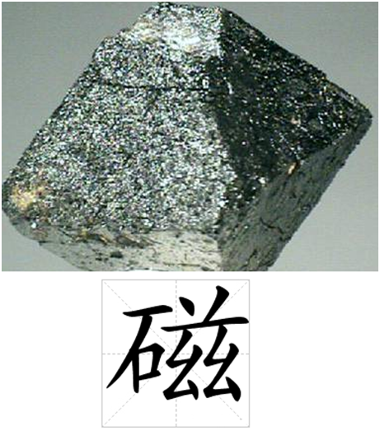
慈母孕物理
无论是琥珀吸物，还是磁石吸铁，都像极了母亲张开双臂拥抱她深爱的孩子——如果你带着情感试图去理解这俩物理现象的话。
Notes:
春秋战国时代的华夏先贤，显然比同时期的古希腊哲学家要更懂得科普方式和方法的重要性。面对磁石吸铁这个有趣又难以理解的现象，诸子百家的代表人物管仲先生发明了一个新词汇——“慈石”。他在代表作《管子》写道：“山上有赭者，其下有铁，山上有铅者，其下有银。一曰上有铅者，其下有银，上有丹沙者，其下有金，上有慈石者，其下有铜金，此山之见荣者也。”瞧，咱们自己的祖师爷厉害吧？不仅告诉你怎么找金银铜铁铅矿石，还明确说慈石与铁等矿有关。等等，没写错别字吧？为何是“慈石”？再翻翻其他典籍，你就会发现管老爷子的确没弄错。《山海经•北山经》上道：“西流注于泑泽，期中多慈石。”《鬼谷子》上道：“若慈石之取针。”《吕氏春秋•精通》上道：“慈石召铁，或引之也。”显然，这里说的“慈石召铁”和古希腊人说的磁石吸铁是一码事。说到这里，咱们得扒一扒东汉高诱的解释：“石乃铁之母也。以有慈石，故能引其子；石之不慈也，亦不能引也。”原来石头就是铁的母亲（铁要从矿石中炼出来），要有慈爱的母亲才能吸引其儿女投入怀抱（慈石召铁），而没有慈爱的母亲自然就不能吸引她的儿女了。所谓“慈石”就是“慈爱的母亲石”之意，——这正是“磁”这个字的来源。一个简单的物理现象，只用一个形象的词汇来描述，后来演化成一个字，流传了数千年，凭的是借用了神造人传说中的母爱思维。母爱style的科普，就是这么任性！

Slide 26
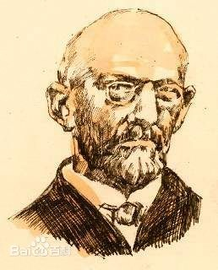
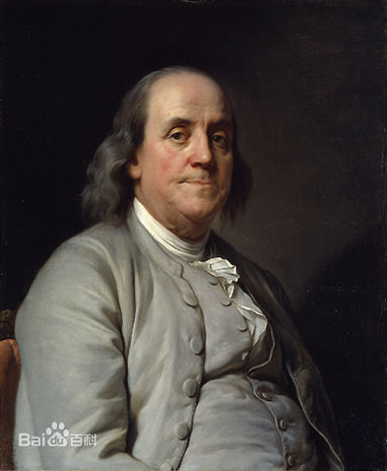
东汉（公元100）已有指南针的前身司南勺。在北宋时，已有利用地磁场进行人工磁化制作指南鱼或用磁石磨针制作指南针，并用于航海。
1600年，英国的吉尔伯特的《磁石论》对
于磁石的各种基本性质作了系统的定性描述。
把经摩擦的琥珀等能吸引轻小物体的性质称为
“电的”（electric)。它源自希腊文"琥珀"音译"electron"。
1747年美国科学家弗兰克林把在室温下丝绸摩擦过的玻璃棒所带的电荷称为正电荷；毛皮摩擦过的橡胶棒所带的电荷称为负电荷。实验表明：同号电荷相互排斥，异号电荷相互吸引。

Slide 27
1785年库仑公布了用扭秤实验得到电力的平方反比定律，使电学和磁学进入了定量研究的阶段。
1820年奥斯特发现电流的磁效应。于是电学与磁学彼此隔绝的情况有了突破, 开始了电磁学的新阶段。
1831年，英国物理学家法拉第发现电磁感应现象，进一步证实了电现象与磁现象的统一性。
1865年，麦克斯韦建立了系统的电磁场理论--麦克斯韦方程组，预测了光的电磁性质，实现了物理学史上又一次大综合。

Slide 28
二、电磁学理论框架
真空
电场
恒定
介质
真空
磁场
场
介质
电磁感应
电磁学
相对论
时变
电磁波
直流
路
交流

Slide 29
第五章 真空中的静电场
电荷 库仑定律
电场 电场强度
电通量 高斯定理及应用
电势 静电场环路定理
力
场强
高斯定理
库仑定律
功
电势
环路定理
数学方法：矢量表示、坐标选取、积分运算

Slide 30
5.1 库仑定律
以库仑定律为例说明：
一个物理定律建立本身就是物理学取得很大进展的标志
物理定律具有丰富、深刻的内涵和外延
对于基本定律，我们究竟从那些方面考察？

Slide 31
物理定律建立的一般过程
观察现象；
提出问题；
猜测答案；
设计实验测量；
归纳寻找关系、发现规律；
形成定理、定律（常常需要引进新的物理量或模型，找出新的内容，正确表述）；
考察成立条件、适用范围、精度、理论地位及现代含义等 。

Slide 32
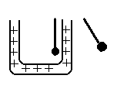
一. 库仑定律的建立
Franklin 首先发现金属小杯内的软木小球完全不受杯上电荷的影响;
在Franklin的建议下，Priestel做了实验 ——提出问题
Notes:
他使空腔金属容器带电，发现其内表面没有电荷，而且金属容器对放在其内的电荷明显地没有作用力

Slide 33
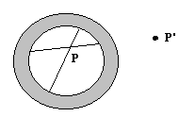
猜测答案
现象与万有引力有相同规律
由牛顿力学可知：球壳对放置在壳外的物体有引力，而放置在球壳内任何位置的物体受力为零。
类比：电力与距离平方成反比（1766年做的实验，未被重视）

Slide 34
Cavendish实验
1772年Cavendish遵循Priestel的思想设计了实验“验证电力平方反比律”，如果实验测定带电的空腔导体的内表面确实没有电荷，就可以确定电力定律是遵从平方反比律的即
他测出不大于 0.02（未发表，100年以 后Maxwell整理他的大量手稿，才将此结果公诸于世。

Slide 35
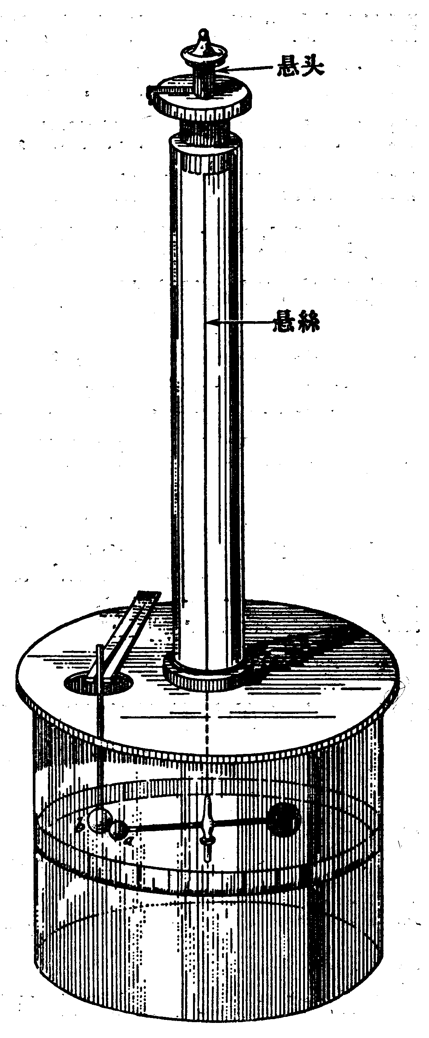
1785年Coulomb测出结果
精度与十三年前Cavendish的实验精度相当
库仑是扭称专家;
电斥力——扭称实验，数据只有几个，且不准确（由于漏电）——不是大量精确的实验；
电引力——单摆实验得
电引力单摆周期正比于距离
与万有引力单摆周期类比，得
Notes:
类比方法在一个新的理论提出之前的研究中是非常重要的，但要慎重。

Slide 36
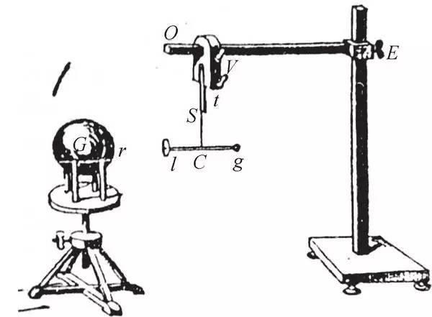
Cl为摆长L，小球l与金属球G中心的距离就是带电摆与电引力中心的间距r;

Slide 37
讨论
k是引进单位制后引入的常数。

Slide 38
库仑定律的表述 p119/115
在真空中，两个静止的点电荷q₁和q₂之间的相互作用力大小和q₁ 与q₂的乘积成正比，和它们之间的距离r平方成反比；作用力的方向沿着他们的联线，同号电荷相斥，异号电荷相吸。

Slide 39
成立条件、适用范围、精度
条件：静止、
真空、
点电荷

Slide 40
静止：
点电荷相对静止，且相对于观察者也静止
该条件可以拓宽到静源——动电荷，
不能延拓到动源——静电荷？
因为作为运动源，有一个推迟效应。
问题：上述结论是否与牛顿第三定律矛盾？结果合理吗？

Slide 41
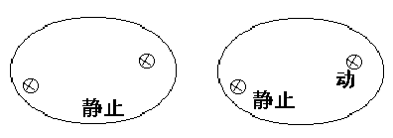
被作用者（施力者）静止，受力者运动，满足牛三
被作用者（施力者）运动，由于推迟势，不满足牛三
看上去与牛三矛盾
实际上正说明电荷间有第三者——场，
前者电荷静止，场的动量不变——作用力对等
后者场的动量发生变化，作用力不对等
将场包含进去，依然满足牛顿第三定律
Notes:
被作用者运动，场动量变了
被作用者静止，场无变化
作用者、被作用者之间存在一个第三者，称为场，三者构成一个封闭系统，总动量守恒。这是场存在的例证。

Slide 42
真空条件
作用：为了除去其他电荷的影响，使两个点电荷只受对方作用。
如果真空条件破坏会如何？——不仅只有两个电荷；总作用力比真空时复杂些，但由于力的独立作用原理，两个点电荷之间的力仍遵循库仑定律
因此可以推广到介质、导体

Slide 43
点电荷
理想模型（已学过的）
质点
刚体
理想流体
平衡态（热学）
点电荷：忽略了带电体形状、大小以及电荷分布情况的电荷。

Slide 44
适用范围和精度
原子核尺度——地球物理尺度
天体物理、空间物理 大概无问题
精度：Coulomb时代
1971年

Slide 45
理论地位和现代含义
库仑定律是静电学的基础，说明了
带电体的相互作用问题
原子结构，分子结构，固体、液体的结构
化学作用的微观本质
都与电磁力有关，其中主要部分是库仑力
静电场的性质

Slide 46
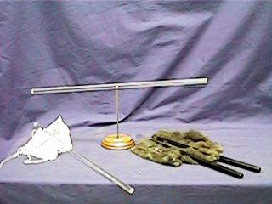
5.1.1 电荷
1、带电现象：
物体经摩擦后对轻微物
体有吸引作用的现象。
2、两种电荷：
硬橡胶棒与毛皮摩擦后所带的电荷为负电荷。
玻璃棒与丝绸摩擦后所带的电荷为正电荷。

Slide 47


一、电荷的种类
二、电荷的量子化
在自然界中，电荷Q总是以一确定基本单元e的整数倍出现。
近代物理从理论上预言基本粒子由若干个夸克或反夸克组成，每一个夸克或反夸克可能带有±⅓ e或± ⅔ e的电量，然而至今单独存在的夸克尚未在实验中发现。

Slide 48
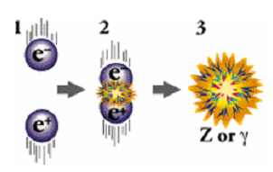
三、电荷守恒定律
在孤立系统中,电荷的代数和保持不变。
（自然界的基本守恒定律之一）
正、负电子对的湮灭与产生
四、电荷量的相对论不变性

Slide 49
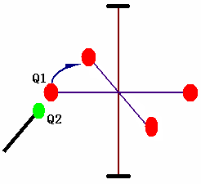
5.1.2 库仑定律
1.库仑扭秤实验
1785年,法国物理学家库仑利用库仑扭秤研究了静止的两个点电荷之间的作用力，得出了著名的库仑定律。
库仑扭秤实验
Q₁Q₂为异号电荷时是无法正确测出它们间的引力

Slide 50

2.库仑定律： 相对于惯性系观察，自由空间(或真空)中两个静止点电荷间的作用力(斥力或吸力，统称库仑力)与这两个电荷所带电量的乘积成正比，与它们之间距离的平方成反比。作用力的方向沿着这两个点电荷的连线，同性相斥，异性相吸。
3.库仑定律的数学表达式
同性相斥
大小
异性相吸

Slide 51
其中
（ 为真空电容率）
矢量表达式

Slide 52
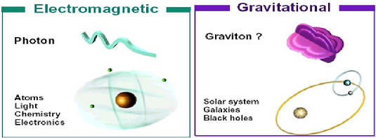
电力与引力的比较
（1）电力和引力都遵守平方反比律
（2）电磁力和万有引力是自然界的两种基本作用力
（3）作用的强度不同
（4）作用的传递媒介不同
电磁力的传播媒介是光子，而万有引力的传播媒介至今还是一个谜，是否存在所谓的引力子 ? 2016.2.11 LIGO 引力波
Photon
Graviton ?
Atoms
Light
Chemistry
Electronics
Solar system
Galaxies
Black holes
52

Slide 53
例：在氢原子内,电子和质子的间距为
求它们之间电相互作用和万有引力,并比较它们的大小.
解
（微观领域中,万有引力比库仑力小得多,可忽略不计.）
53

Slide 54
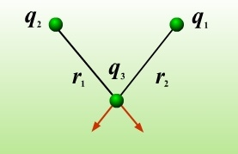
库仑力的叠加原理
当存在两个以上电荷时，只存在两两之间的作用，即
F₁
F₂
某一点电荷所受总的作用力等于其它各个点电荷单独存在时对该点电荷的作用力的矢量和——库仑力的叠加原理

Slide 55

讨论
▲ 叠加原理是独立于库仑定律的另一规律，它是客观事实的总结，其基础是每对电荷之间的作用力都能用库仑定律来计算，而无论系统里包含多少个电荷
▲ 电力的叠加原理不是普遍成立的，在某些非常小的范围内如原子或亚原子范围，叠加原理就不成立
▲ 由库仑定律和电力叠加原理，原则上可以求出任意两个带电体之间的库仑力。二者结合构成了静电学的基础

Slide 56
5.2 电场和电场强度

Slide 57

电场 电场强度
电场 电场强度
一、电 场
1. 相互作用的传递
历史上存在着两种作用的争论：
• 超距作用：不需要任何媒介，也不需要时间的传递。
即相互作用力以无限大速度在两物体间直接传递。
电荷
电荷
1907年
诺贝尔奖
• 近距作用：通过接触或媒介，作用需要时间。
最初认为媒介是“以太”。1887年A. A. Michelson与E. W. Morley合作实验得到“零”结果，否定了“以太”的存在。
Notes:
57
第一朵乌云出现在光的波动理论上，----迈克耳逊－莫雷实验与“以太”说 ;第二朵乌云出现在关于能量均分的麦克斯韦-玻尔兹曼理论上。——黑体辐射与“紫外灾难”。第一朵乌云导致了相对论的诞生，第二多乌云导致了量子力学的诞生
57

Slide 58
2. 场的提出，法拉第的力线思想
Faraday近距作用观点的场论思想多用力线表达，也称为力线思想。
W. Thomson指出：“在Faraday的许多贡献中，最伟大的一个就是力线概念了。我想，借助于它就可以把电场和磁场的许多性质，最简单而又极富启发性地表示出来。”
3. 电场
以太并不存在，电力（磁力）通过电场（磁场）传递。凡是有电荷的地方，周围就存在电场。
电场对处在场内的其他电荷有力作用。电荷受到电场的作用力仅由该电荷所在处的电场决定，与其他地方的电场无关，这就是场的观点。
电荷
电场
电荷
58
Notes:
58
58

Slide 59
§5-2 静电场 电场强度
5-2-1 电场
电场：电荷周围存在着的一种特殊物质。
电荷
电场
电荷
静电场： 静止电荷所产生的电场
59

Slide 60
场是一种特殊形态的物质
场
物 质
实物
(1) 对电荷（带电体）施加作用力
—— 动量传递
(2) 带电体在电场中移动时，电场力对带电体做功
—— 能量传递
用 、 来分别描述静电场的上述两项性质

Slide 61

5-2-2 电场强度
试验电荷：
（1）点电荷；
（2）电量足够小
：场源电荷
1、在电场的不同点上放同样的试验电荷q₀
：试验电荷
结论：
电场中各处的力学性质不同。
2、在电场的同一点上放不同的试验电荷
结论：
61

Slide 62
q₀
q₀
q
P₃
P₂
P₁
P₄
P₅
P₆
塑料支柱
检验电荷在电场中不同位置的受力情况
（场源电荷与检验电荷均为正）
62
Notes:
62
62
表明电场对位于不同地点的检验电荷所施加的电力大小和方向都可能不同。

Slide 63
电场强度定义：
1. 电场强度的大小为F/q₀ 。
2.电场强度的方向为正电荷在该处所受电场力的方向。
单位
电荷 在电场中受力
63

Slide 64
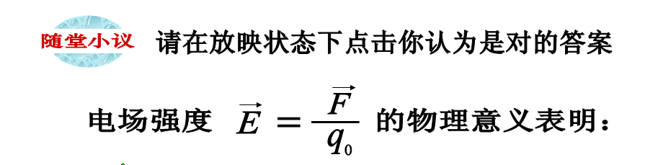
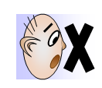
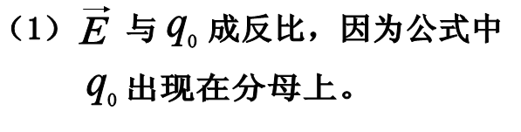

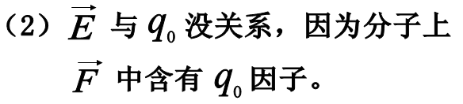

Slide 65
思考题：
电场强度的物理意义是单位正电荷量所受的力。因为电荷量的单位是库仑，故某点的电场强度等于在该点放一个电荷量为1C的点电荷所受的力。你认为对吗？

Slide 66
5.2.3 电场强度的叠加原理
合库仑力
q
1
+
F
3
q
P
2
F
F
2
+
q
0
q
F
3
+
1
合场强
点电荷系电场中某点的电场强度等于各点电荷单独存在时在
该点电场强度的矢量和——电场强度的叠加原理

Slide 67
5.2.4 电场强度的计算
一、点电荷的电场

Slide 68
二、点电荷系的电场
三、连续带电体的电场
d
d
q
q
V
V
体电荷密度：
带电体

Slide 69
• 电荷密度
体电荷密度：
面电荷密度：
线电荷密度：

Slide 70
※求任意带电体的场强解题步骤:
1). 取电荷元dq
2). dq产生的场强：
3). 建立坐标系:
方向:
大小:

Slide 71
例1. 电偶极子的电场强度
电偶极矩（电矩）
电偶极子是继点电荷后又一简单而重要的理想模型
例如：电介质（绝缘体）中的中性分子或原子，可以近似地看作电偶极子，讨论电介质极化的基础。
当无线电发射天线中的电子作周期性运动时，两端交替带正、负电荷，形成振荡电偶极子，产生电磁波。

Slide 72
（1）电偶极子轴线延长线上一点的电场强度

Slide 73
（2）电偶极子轴线的中垂线上一点的电场强度

Slide 75
例2 真空中有均匀带电直线，长为L，总电量为Q。线外有一点P，离开直线的垂直距离为a，P点和直线两端连线的夹角分别为θ₁和θ₂ 。求P点的场强。（设电荷线密度为λ）
解：
电荷元：dq=λdx
y
dE
dE_{y}
P
dE_{x}
r
a
θ₂
θ₁
θ
x
x
o
dx
75

Slide 76
76

Slide 77
a
E
无限长带电直线： θ₁ = 0 ，θ₂ = π
77

Slide 78
例3 在垂直于均匀带电圆环的轴上的场强。一均匀带电细圆环，半径为 R，总电量为 q，求圆环轴线上任一点的场强。
解：
由对称性有

Slide 80
讨论：
(1)
（点电荷电场强度）
(2)
(3)

Slide 81

例4 在垂直于均匀带电圆盘的轴上的场强。
有一半径为 ，电荷均匀分布的薄圆盘，其电荷面密度为 。求通过盘心且垂直盘面的轴线上任意一点处的电场强度。
解：由上例

Slide 83
讨论：
无限大均匀带电平面的电场强度
（点电荷电场强度）

Slide 84
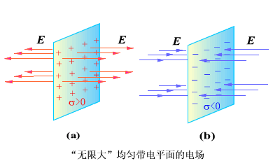
讨论
“无限大”均匀带电平面的电场
结论：在一无限大均匀带电平面附近，电场是一个均匀场，各点场强的方向都垂直于平面而相互平行。

Slide 85
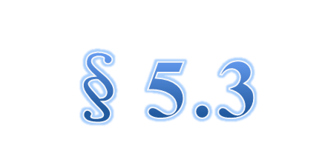


Slide 86
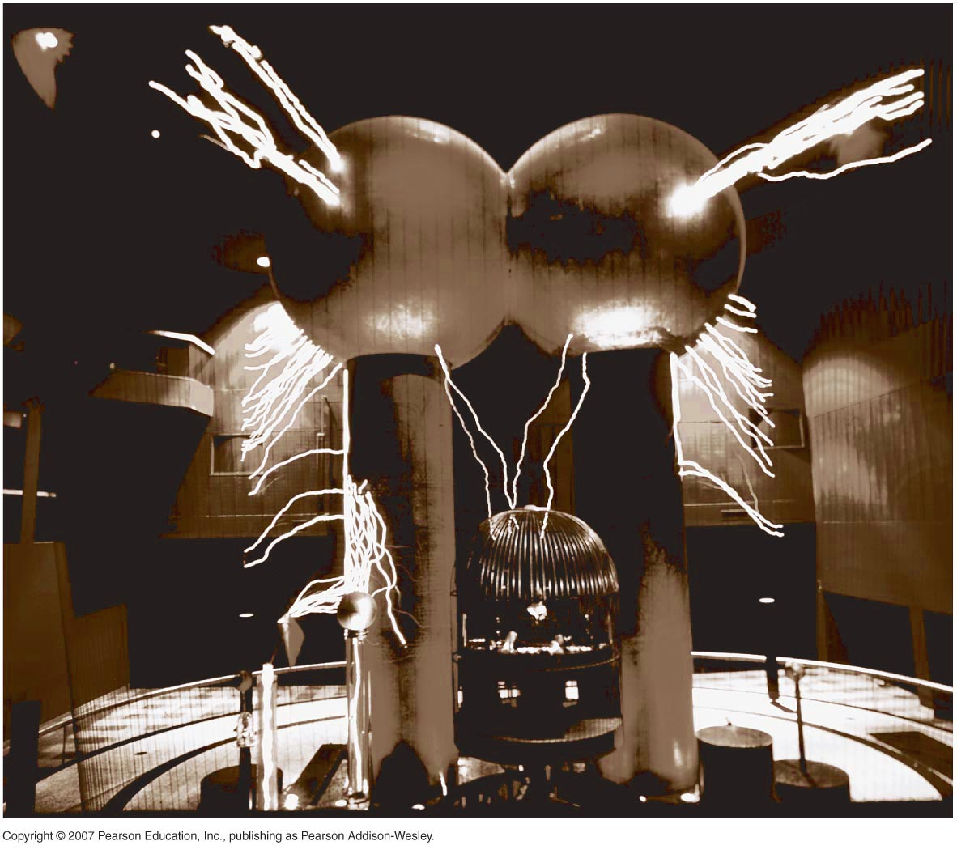
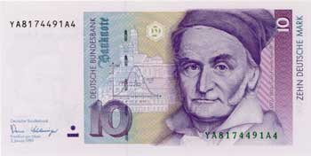
主 要 内 容
静电场几何描述—电场线
电场强度通量 高斯定理
高斯定理应用

Slide 87
5.3.1 电场线
电场是一个矢量，为了直观、形象地描述电场强度的空间分布，引入电场线的概念。
电场线：描述电场分布情况的曲线。
规 定
1） 曲线上每一点切线方向为该点电场方向,
2） 通过垂直于电场方向单位面积电场线数为
该点电场强度的大小.

Slide 88
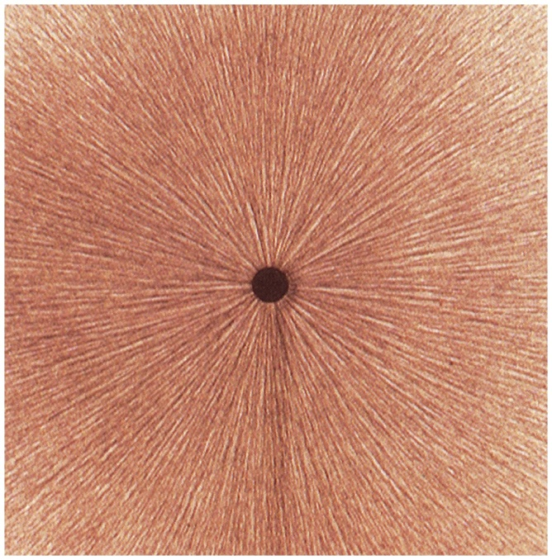
点电荷的电场线
正 点 电 荷
负 点 电 荷
+

Slide 89
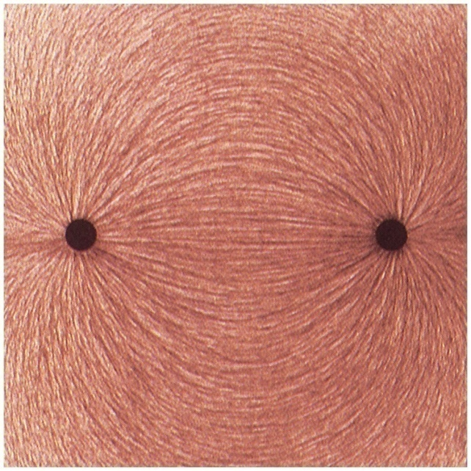
一对等量异号点电荷的电场线
+
89

Slide 90
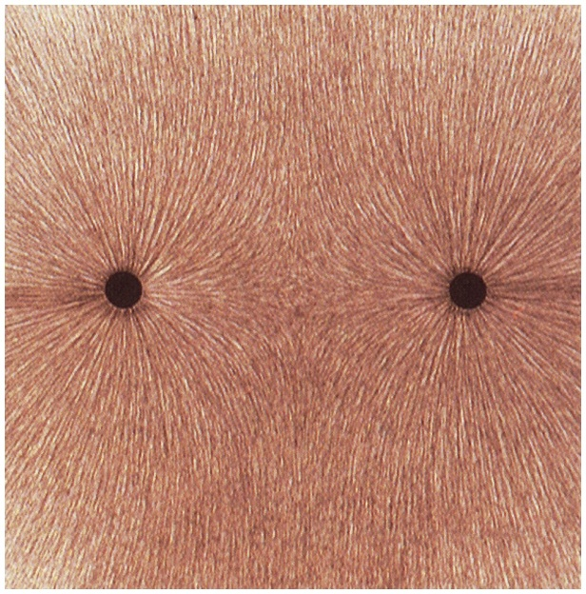
一对等量正点电荷的电场线
+
+

Slide 91
一对不等量异号点电荷的电场线

Slide 92

带电平行板电容器的电场线
+ + + + + + + + + + + +
92

Slide 93
电场线特性
1） 始于正电荷,止于负电荷(或来自无穷远,去向
无穷远).
2） 电场线不相交.
3） 静电场电场线不闭合.

Slide 94
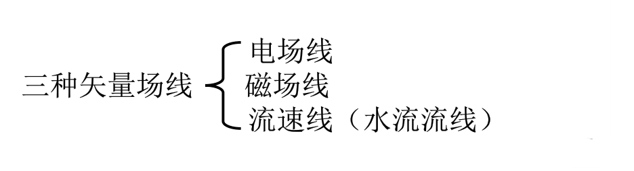
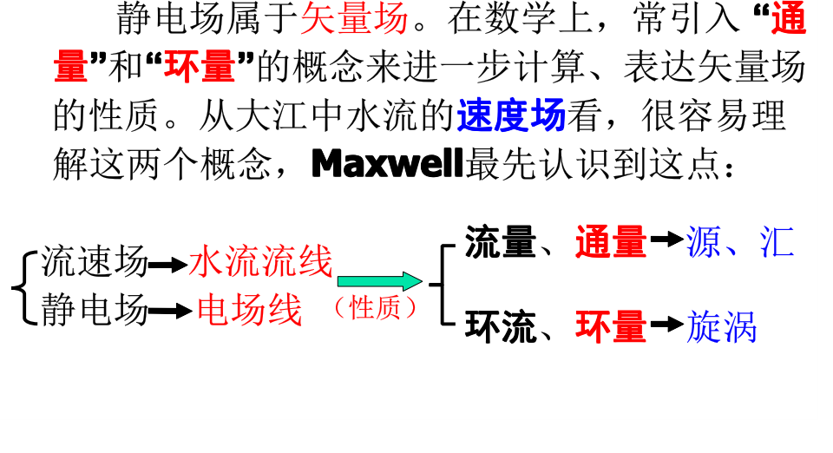

Slide 95
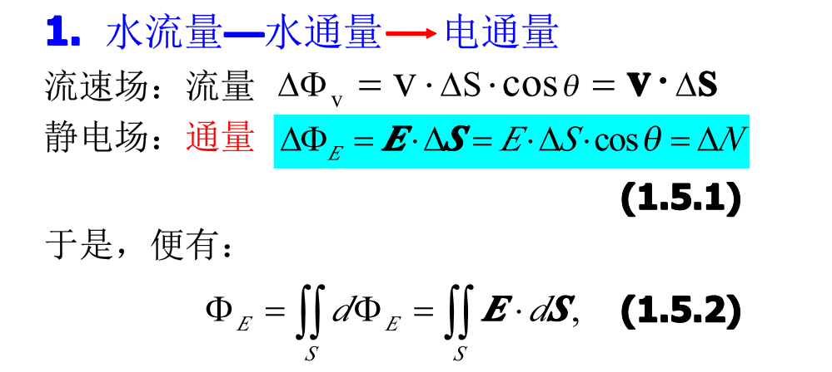

Slide 96
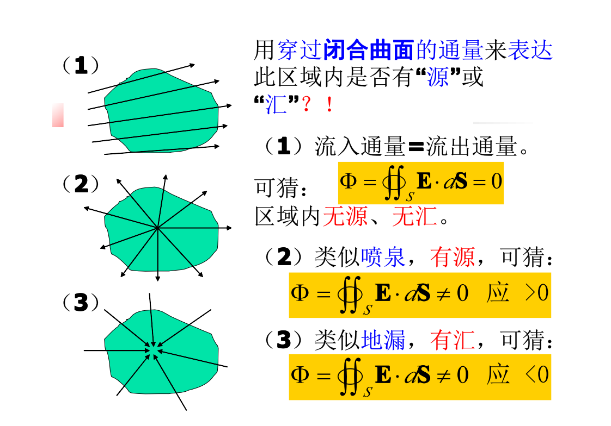

Slide 97
5-3-2 电通量
电场强度通量（电通量）Φ_{e}：
通过电场中任一曲面的电场线条数。
均匀电场 ， 垂直平面

Slide 98
均匀电场 ， 与平面夹角
非均匀电场强度电通量

Slide 99
闭合曲面的电场强度通量
规定：外法线方向为正
当θ < 90°时Φ_{e} > 0 ：电场线穿出闭合曲面。
当θ > 90°时Φ_{e} < 0 ：电场线穿进闭合曲面。
当θ = 90°时Φ_{e} = 0 ：电场线与曲面相切。

Slide 100
思考题: 电场强度通量
通过下面平面的电场强度通量 (单位法线垂直向左) :
+q
-q
电通量为正.
电通量为负.
为零.
无法确定

Slide 101
答案: 电通量
答案: 2. 电通量为负
+q
-q
电场线从左向右，而法线方向向左。

Slide 102
例 如图所示 ，有一个三棱柱体放置在电场强度为 的匀强电场中。求通过此三棱柱体的电场强度通量。
解：

Slide 103
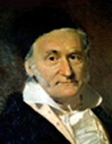
5.3.3 高斯定理
高斯 (C.F.Gauss 1777-1855）
德国数学家、天文学家和物理学家，有“数学王子”美称，他与韦伯制成了第一台有线电报机和建立了地磁观测台，高斯还创立了电磁量的绝对单位制。
103

Slide 104
1 高斯定理的导出
在点电荷q的电场中，通过求电通量导出.
库仑定律
高斯
定理
电场强度叠加原理
104

Slide 105
点电荷位于球面中心
+
105

Slide 106
点电荷在闭合曲面内
+
圆心角：一段弧微分ds与其矢量半径r的比值为其对应的圆心角，即 。整个圆周对应的圆心角是2π

Slide 107
立体角：曲面上面积微分元dS与其矢量半径的二次方的比值为其对应的立体角，即
整个球面对球心所张的立体角是4π 球面度。
闭合曲面对内部一点所张立体角为4π。
n
dS
O
r
107

Slide 108
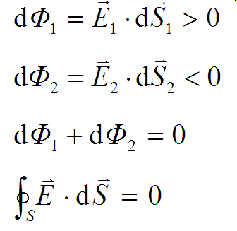
点电荷在闭合曲面外
单个点电荷的电力线在周围空间
产生的是连续不断的辐射直线。如图，当点电荷在闭合面之外时，从某个面元dS2进入的电力线，必然从另一面元dS1穿出。它们对应的立体角相同，电通量数值相等，符号相反，故净通量为零。
+

Slide 109
点电荷系的电场
109

Slide 110
高斯定理
高斯面
在真空静电场中，穿过任一闭合曲面的电场强度通量，等于该曲面所包围的所有电荷的代数和除以 。
高斯面内的场强
通过任意闭合
曲面的电通量
高斯面内电量代数和
，与面外电荷无关
高斯面

Slide 111
3 高斯定理的讨论
(1) 高斯面：闭合曲面
(2) 电场强度：所有电荷的总电场强度
(3) 仅面内电荷对电通量有贡献
(4) 电通量：穿出为正，穿进为负
(5) 静电场：有源场
库仑定律
高斯定理
电场强度叠加原理
111

Slide 112
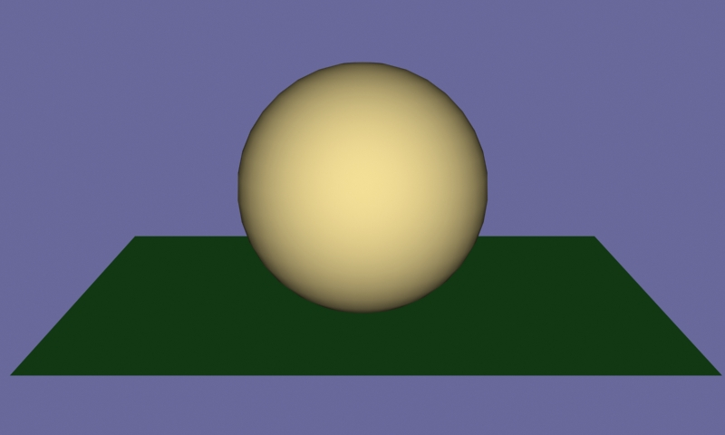
Open and Closed Surfaces
A rectangle is an open surface — it does NOT contain a volume
A sphere is a closed surface — it DOES contain a volume

Slide 113

请选择你认为是对的答案
随堂小议
若通过一闭合曲面的 通量为零，则此闭合曲面上的 一定是
E
E
（1）为零，也可能不为零
（2）处处为零
结束选择
113

Slide 114
请选择你认为是对的答案
随堂小议
若通过一闭合曲面的 通量为零，则此闭合曲面上的 一定是
E
E
（1）为零，也可能不为零
（2）处处为零
结束选择
114

Slide 115
讨论题
1. 将 q₂ 从A移到B点P电场强度是否变化？
穿过高斯面S的 有否变化？
*
变化
不变化
2. 在点电荷 和 的静电场中，做如下的三个闭合面 ，求通过各闭合面的电场强度通量。

Slide 116
5.3.4 高斯定理的应用
♦ 用高斯定理求电场强度
原理：高斯定理
从电荷分布的对称性来分析电场强度的对称性，判定电场强度的方向。
2 . 根据电场强度的对称性特点，作相应的高斯面（通常为球面、圆柱面等），使高斯面上各点的电场强度大小相等。
3. 确定高斯面内所包围的电荷之代数和。
4. 根据高斯定理计算出电场强度大小。

Slide 117
一、均匀带电球壳的电场
一半径为 ，均匀带电 的薄球壳 。求球壳内外任意点的电场强度。
对称性分析：球对称
+
+
+
+
+
+
+
+
+
+
+
+

Slide 118
选高斯面为同心球面。
+
+
解（1）
+
+
+
+
+
+
+
+
+
+
（2）

Slide 119
均匀带电球体的电场
一半径为R，带电量为 q的均匀带电球体。
选高斯面为同心球面。
(1) r > R 时，高斯面内电荷为 q：
q
P
＋
＋
＋
＋
＋
＋
R
＋
O
＋
＋
＋
＋
r
＋
＋
＋

Slide 120
(2) r < R 时，高斯面内电荷为 q′：
q
＋
＋
＋
＋
＋
＋
R
＋
O
＋
＋
＋
＋
r
＋
＋
＋
P

Slide 121
结论：
a. 均匀带电球体外的场强分布正象球体上的电荷都集中在球心时所形成的点电荷在该区的场强分布一样。
q
＋
＋
＋
＋
＋
＋
R
＋
O
＋
＋
＋
＋
＋
＋
＋
E
b. 在球体内的场强与场点离球心的距离成正比。
R
r
均匀带电球体的电场

Slide 122
二、无限长均匀带电圆柱面的电场
一半径为 的无限长均匀带电圆柱面，电荷线密度为
。求圆柱面内外任意点的电场强度。
R
R
对称性分析：轴对称
各点电场强度方向垂直于轴线
选取闭合的柱形高斯面
上、下底面的 通量均为零
E
s
圆柱侧面各点
E
等值
且
E
与
d
s
法线同向
,

Slide 123
（1）
R
（2）

Slide 124
思考：如果是无限长均匀带电圆柱体，内外电场又如何？
R
Notes:
124
无限长均匀带电圆柱体的电场分布可以和均匀带电球体的作类比；
同理，无限长均匀带电圆柱面的电场分布可以和均匀带电球面的作类比。

Slide 125
三、无限大均匀带电平面的电场
设其面电荷密度为
解：
对称性分析：平面对称性
结论：带电平面的场强沿法向，两侧场强方向相反，在等远的地方场强大小相等。
+ + + + + + + + + +
+ + + + + + + + + +
+ + + + + + + + + +
+ + + + + + + + + +
+ + + + + + + + + +
+ + + + + + + + + +
Notes:
125
125
在距离带电平面等距离的左右两个平面上，场强处处相等。选高斯面为一轴垂直于带电平面的圆筒式封闭面，且带电平面平分此圆筒。场强的方向垂直于平面。

Slide 126
选取闭合的柱形高斯面（被带电平面平分）
选封闭
E
垂直通过
两侧圆平面
面积均为
s
s
，
圆柱面
母线与
通过圆柱曲面 通量为零
E
平行
E
，
+ + + + + + + + + +
+ + + + + + + + + +
+ + + + + + + + + +
+ + + + + + + + + +
+ + + + + + + + + +
+ + + + + + + + + +
+ + + + + + + + + +
+ + + + + + + + + +
+ + + + + + + + + +
+ + + + + + + + + +
+ + + + + + + + + +
+ + + + + + + + + +

Slide 127
选取闭合的柱形高斯面（被带电平面平分）
选封闭
E
垂直通过
两侧圆平面
面积均为
s
s
，
圆柱面
母线与
通过圆柱曲面 通量为零
E
平行
E
，
+ + + + + + + + + +
+ + + + + + + + + +
+ + + + + + + + + +
+ + + + + + + + + +
+ + + + + + + + + +
+ + + + + + + + + +
+ + + + + + + + + +
+ + + + + + + + + +
+ + + + + + + + + +
+ + + + + + + + + +
+ + + + + + + + + +
+ + + + + + + + + +

Slide 128
x
均匀场

Slide 129
讨论
无限大带电平面
的电场叠加问题
back

Slide 130
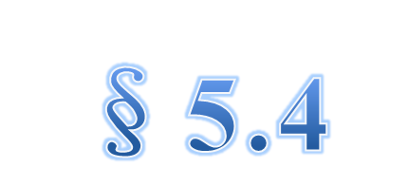


Slide 131
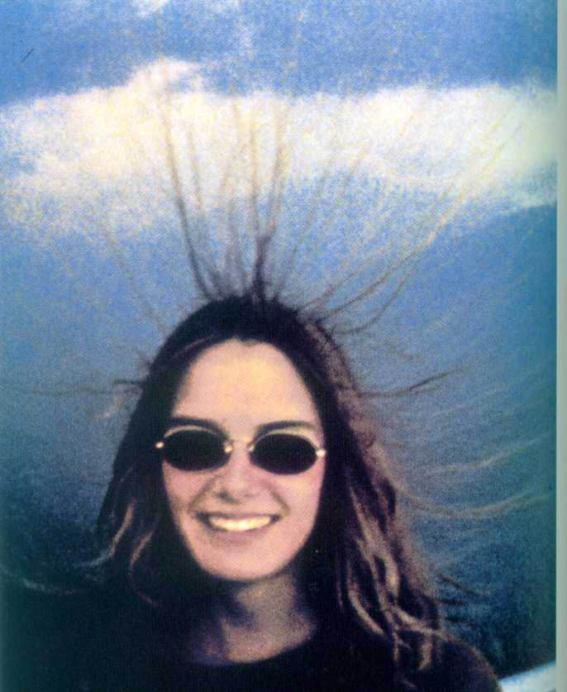

Slide 132
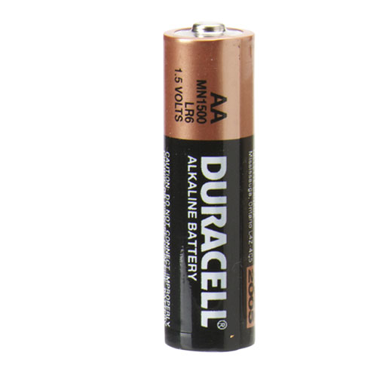
电 势
什么叫电势?
电势与电势能的关系？
电势与电场强度的关系？
一些简单的应用例子

Slide 133
Electric potential
What does it mean when it says “1.5 Volts” on the battery?
The electric potential difference between the ends is 1.5 Volts

Slide 134
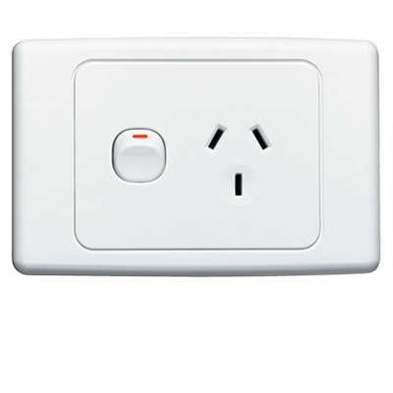
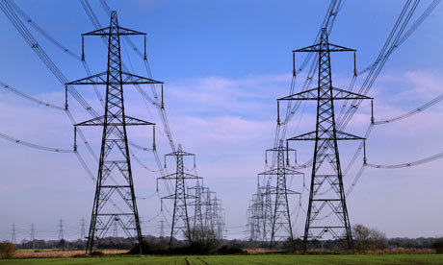
Electric potential
1.5 V
220 V
100,000 V
So what is a volt?

Slide 135
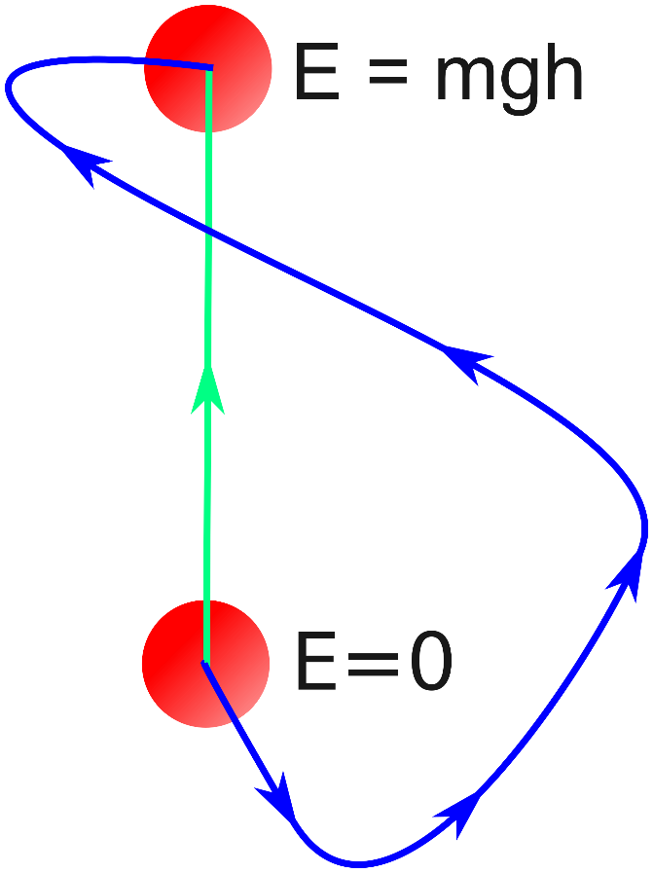

重力做功—重力势能
重力做功与路径无关，仅与起始位置有关

Slide 136
5.4.1. 静电力的功 静电场的环路定理
1. 静电场力做功
+q
+q₀
R
a
单位：J(焦耳)

Slide 137
静电场沿任意路径做功：
q₀
b
θ
O
q₀
L
a
结论：静电场做功A仅与q₀的始末位置有关，与路径无关。
＝

Slide 138
任意带电体系产生的电场
在电荷系q₁、q₂、…的电场中，移动q₀，静电力所作功为:
•
b
L
q₀
q₀
q₀
a
•
＝
结论
电场力做功只与始末位置有关，与路径无关，所以静电力是保守力，静电场是保守场。

Slide 139
2. 静电场的环路定理
在静电场中，沿闭合路径移动q₀，电场力作功
b
L₂
q₀
L₁
a
静电场力沿任意闭合回路做功恒等于零等价于静电场力做功与路径无关
讨论
(1) 环路定理要求电场线不能闭合。
(2) 静电场是有源、无旋场。

Slide 140
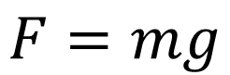
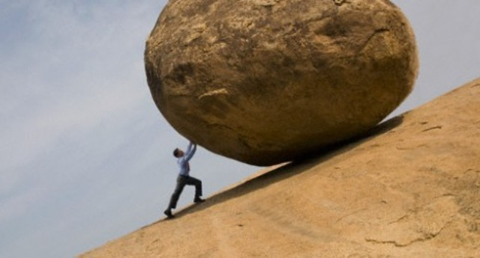

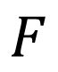



Potential energy
Potential energy U is the energy stored in a system (when work is done against a force)
e.g. force of gravity …
Work = Force x Distance

Slide 141

Potential energy
Potential energy may be released and converted into other forms (such as kinetic energy)
Work is done, increasing the potential energy

Slide 142
Potential energy
Potential energy difference doesn’t depend on the path – only on the two points A and B

Slide 143
5.4.2. 电势能
1. 电势能
保守力的功=相应势能的减少（与重力场相似）
电场力做功=静电势能增量的负值：
电场力做功
静电场与q₀有能量的交换
q₀在b点的电势能
电势能的改变量
q₀在a点的电势能
某点（a点）的电势能：
首先设定势能0点（b点）

Slide 144
势能零点的选择：
电荷分布在有限范围—选无穷远为势能零点
电荷分布到无限远时，势能零点不能选在无限远
电势能的正负：
电场力做正功，电势能减小；
电场力做负功，电势能增加。

Slide 145
5.4.3 电势差和电势
定义：
单位正电荷在该点
所具有的电势能
单位正电荷从该点到无穷处（电势
零点）电场力所做功
电势：将单位正电荷从a点沿任意路径移动到电势为零的点时，
静电力所做的功
电势差：单位正电荷从电场中a点移动到b点，静电力所做的功，为电场中 两点的电势差

Slide 146
电势零点的选择：
电荷分布在有限范围—选无穷远为电势零点
通常选地球为无穷远电势零点。
电荷分布到无限远时，电势零点不能选在无限远。

Slide 147
电势叠加原理
• 点电荷的电势
q
r
a
• 点电荷系的电势
P

Slide 148
对n 个点电荷:
对连续分布的带电体：
结论
在点电荷系产生的电场中，某点的电势是各个点电荷单独存
在时，在该点产生的电势的代数和。这称为电势叠加原理。

Slide 149
注意
电势差是绝对的，与电势零点的选择无关；
电势大小是相对的，与电势零点的选择有关。
♦ 单位：伏特 ( V ) 焦耳/库仑（J/C）
原子物理中能量单位：
♦ 电势能
若选
则

Slide 150
小议链接3
随堂小议
请选择你认为是对的答案
关于电势的概念下列说法中正确的是
（1）场强为零的地方， 电势必定为零；
（2）场强相等的地方， 电势必定相等；
（3）带正电的物体其电势一定是正的；
（4）以上结论都不对。
结束选择
150

Slide 151
几种常见的电势差（V）
生物电 10⁻³
普通干电池 1.5
汽车电源 12
家用电器 110或220
高压输电线 已达5.5×10⁵
闪电 10⁸-10⁹

Slide 152
计算电势的方法
（1）电势定义
利用
已知在积分路径上场强的函数表达式
（2）电势叠加法
利用点电荷电势的叠加原理

Slide 153
例1 求静止点电荷的电势
解：设无穷远为电势零点
q
_{r}
正点电荷周围的场电势为正，
离电荷越远，电势越低。
负点电荷周围的场电势为负，
离电荷越远，电势越高。
场强指向电势降低的方向

Slide 154
例2
均匀带电圆环半径为R，电荷线密度为λ。
求
圆环轴线上一点的电势
解
设无穷远处为电势零点，建立如图坐标系，选取电荷元 dq
dq
r
R
O
x
P

Slide 155
例3 半径为R，面电荷密度为σ的均匀带电薄圆盘。
求 轴线上一点的电势
解 建立如图坐标系，选取电荷元环 dq

Slide 156
（点电荷电势）

Slide 157
例4 真空中有一电荷为Q，半径为R的均匀带电球面. 试求
（1）球面外两点间的电势差；
（2）球面内两点间的电势差；
（3）球面外任意点的电势；
（4）球面内任意点的电势.
解
E =

Slide 158
（1）
（2）

Slide 159
（3）
令
（4）
令

Slide 160
例5
半径为R，带电量为q 的均匀带电球体
求
带电球体的电势分布
+
+
+
解
根据高斯定律可得：
R
+
+
+
r
P
对球外一点P：
对球内一点P₁：
+
P₁
+
+
R
+
+
+

Slide 161
例6
求电荷线密度为λ的无限长带电直线空间中的电势分布
解
取无穷远为势能零点
取a点为电势零点,a点距离直线为x_{a}
X
a
P
O
•
•
x_{a}
x_{p}
取
(场中任意一点P的电势表达式最简捷)
离带电直线的距离

Slide 162
5.4.4 等势面 *电势梯度
一、等势面（电势图示法）
空间电势相等的点连接起来所形成的面称为等势面。
规定任意两相邻等势面间的电势差相等。
1. 在静电场中，电荷沿等势面移动时，电场力做功
2. 在静电场中，电场强度 总是与等势面垂直的，即电场线是和等势面正交的曲线簇。

Slide 163
♦ 按规定，电场中任意两相邻等势面之间的电势差相等，即等势面的疏密程度同样可以表示场强的大小。
点电荷的等势面

Slide 164
一对等量异号点电荷的电场线和等势面
+

Slide 165
两平行带电平板的电场线和等势面
+ + + + + + + + + + + +

Slide 167
二 电势梯度
取两个相邻的等势面，把点电荷从P移到Q，电场力做功为：
电场强度的大小等于沿过该点等势面法线方向上电势的变化率
在直角坐标系中：
某点的电场强度等于该点电势梯度的负值，这就是电势与电场强度的微分关系。

Slide 168
物理意义
（1）空间某点电场强度的大小取决于该点领域内电势 的空间变化率。
（2）电场强度的方向恒指向电势降落的方向。
♦ 直角坐标系中
讨
论
电势梯度（单位：V/m)
♦ 为求电场强度 提供了一种新的途径
利用电场强度叠加原理
求 的三种方法
利用高斯定理
利用电势与电场强度的关系*

Slide 169
例
求半径为R,带电量为Q(电荷无规则分布)的细圆环轴线上任
意一点的电势和电场强度按轴线的分量
Q
•
r
R
P
•
o
x
x
解

Slide 170
《本章基本要求》
1、理解电荷的基本特征和电荷守恒的意义。
2、理解库仑定律和电力叠加原理的意义，能计算
静电场对静止电荷的作用力。
3、理解电场的概念、电场强度的定义和电场叠加
原理的 意义，能计算简单电荷分布的电场。
4、理解电通量的概念和高斯定理的意义，它与库
仑定律的关系，掌握用高斯定理计算场强的条
件和方法。
170
Notes:
170
静电场三条最基本的实验规律: 电荷守恒定律; 库仑定律; 电场力的叠加原理.
描述电场性质的基本物理量: 电场强度和电势.
静电场的性质:有源性(高斯定理)和无散性(环路定理).
照片为高斯.

Slide 171
5、理解并能证明静电场的保守性。理解电势概念 引入的条件和它的意义，掌握利用场强线积分和电势叠加求已知电荷分布的电势的方法。
6、理解等势面的意义及它和电力线的关系。
*7、理解电势梯度的意义，并能利用它由电势求 电场强度
171

Slide 172
静电场部分小结
计算电势的方法
计算场强的方法
1、点电荷场的电势及叠加原理
1、点电荷场的场强及叠加原理
（分立）
（分立）
（连续）
（连续）
2、根据电势的定义
2、

Slide 173
典型电场电势
典型电场的场强
3.高斯定理
均匀带电球面
球面内
均匀带电球面
球面外
均匀带电无限长直线
均匀带电无限长直线
方向垂直于直线
均匀带电无限大平面
均匀带电无限大平面
方向垂直于平面
2023/9/14
173

